Slide 1
XI Всероссийский конкурс
«Лучшая инклюзивная школа России – 2024»
Номинация:
«Лучший инклюзивный детский сад»
Мы разные
Мы разные
и
и
мы особенные
мы особенные
Муниципальное автономное дошкольное образовательное учреждение «Кондратовский детский сад «Акварельки»,
614506 Пермский край, Пермский муниципальный округ, д. Кондратово,
ул. Камская , дом 2 «А».
О.С. Талантова, заведующий
+7(342) 206-47-17 доб.2
sad-akvarelki@dou.permkrai.ru

Slide 2
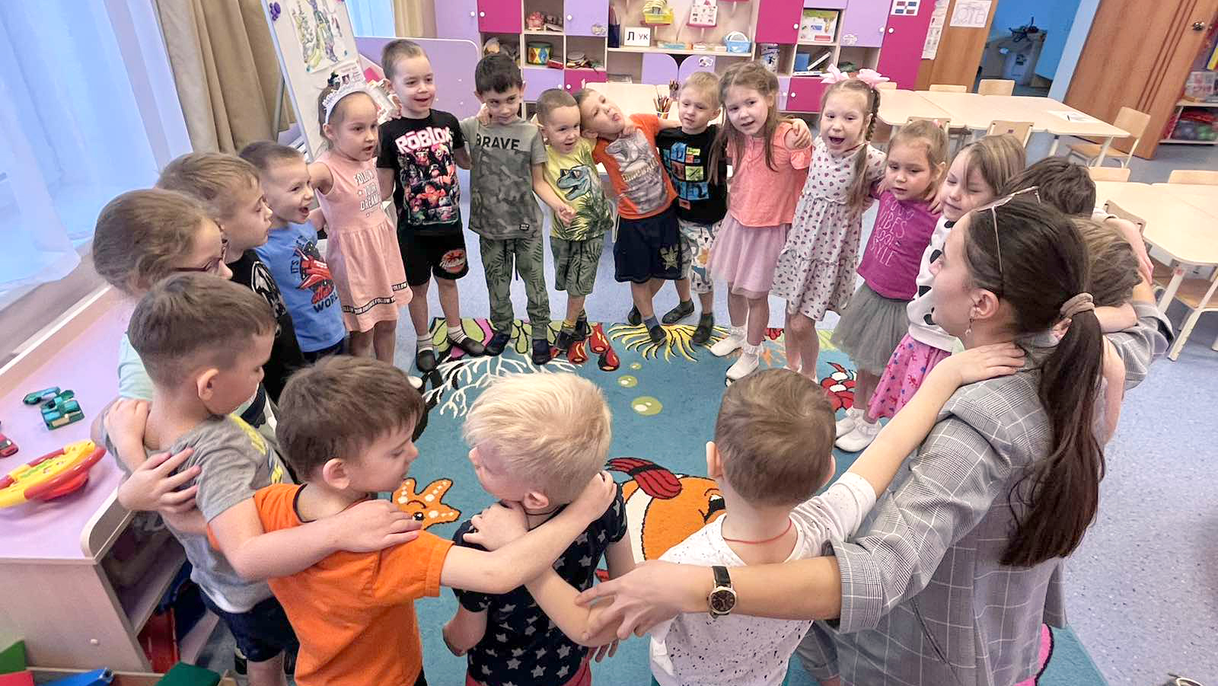
Контингент обучающихся детского сада «Акварельки»
Общеобразовательные группы
22
Комбинированные группы
3
Общее количество обучающихся – 887 человек
РАС – 9 человек
УО – 2 человека
ЗПР – 37 человек
ТНР – 67 человек
ОДА – 1 человек
ТМНР – 1 человек
Компенсирующая группа для детей
с РАС, ТМНР
1
Компенсирующие группы для детей
с ТНР
4

Slide 3
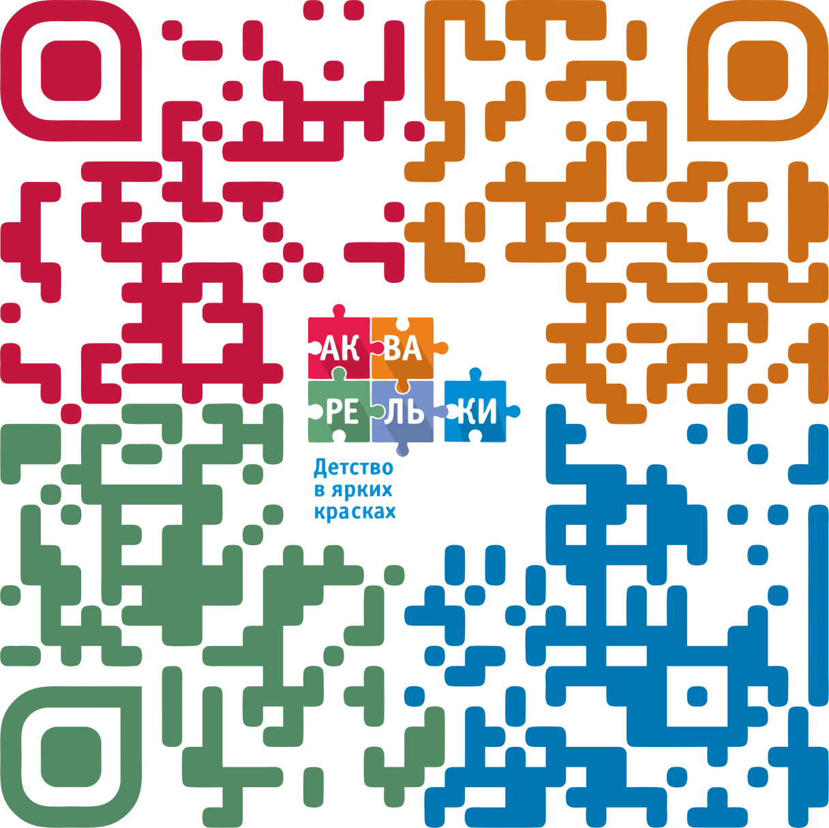
Нормативная база
Адаптированная образовательная программа ДОО
Положение о группе компенсирующей направленности
Положение о социально-психологической службе
Положение о логопедической помощи
Положение о ППк ДОУ
Приказ о работе ППк ДОУ
Положение о службе ранней помощи
https://ds-akvarelki.tvoysadik.ru/?section_id=55

Slide 4
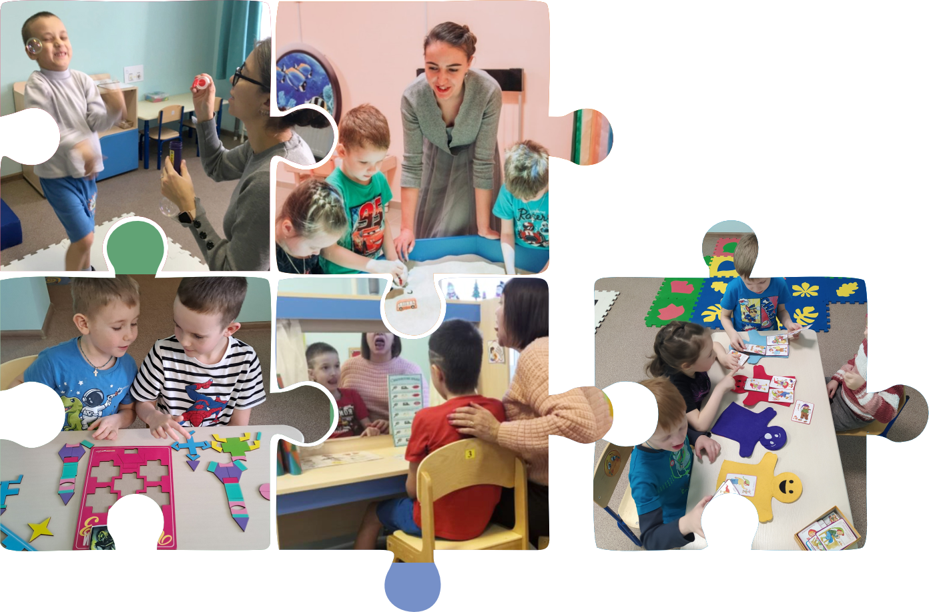
Практика
Мы разные и
мы особенные

Slide 5
«Мы разные и мы особенные»
психолого-педагогическое сопровождение детей с ОВЗ, в основе которой лежат принципы инклюзивного и дифференцированного обучения, комплексное сопровождение воспитанников и родителей
ПРАКТИКА
«МЫ РАЗНЫЕ И МЫ ОСОБЕННЫЕ»
ценность личности не зависит от ее способностей и достижений;
каждый человек способен думать и чувствовать;
каждый человека имеет право быть услышанным;
все члены общества нуждаются друг в друге, в формировании жизненных навыков и социальных компетенций;
успешное образование может осуществляться только в естественной среде, в контексте реальных человеческих взаимоотношений;
разнообразие усиливает все стороны жизни человека.
Ценности инклюзии

Slide 6
«Мы разные и мы особенные»
ПРАКТИКА
«МЫ РАЗНЫЕ И МЫ ОСОБЕННЫЕ»
Подбор и разработка разноуровневых заданий с учетом индивидуальных особенностей учеников;
Осуществление индивидуального подхода;
Формирование групп по уровню;
Подбор посильных заданий в соответствии с необходимым объемом помощи;
Дополнительные занятия со «особыми» детьми;
Тщательная разработка методики введения нового материала (несмотря на равенство условий, новые знания усваиваются по-разному).

Slide 7
Организация
образовательной
среды
Специалисты психолого- педагогического сопровождения + педагоги
ПРАКТИКА
«МЫ РАЗНЫЕ И МЫ ОСОБЕННЫЕ»
Дополнительное образование
Взаимодействие с родителями
Доступная
среда, КРППС

Slide 8
«
Уровневая дифференциация - разрабатывалась как технология развивающего обучения, однако оказалась эффективной в и условиях инклюзии.
Цель и главное преимущество данной технологии в инклюзивном образовании заключается в том, что индивидуализация обучения реализуется на создании оптимальных условий для выявления интересов, способностей, и возможностей детей.
Обучение каждого воспитанника происходит на уровне их собственных возможностей и способностей.
Технология обеспечивает не только получение детьми базового уровня знаний, но и создаёт возможности для их расширения, углубления и применения их в повседневной жизни.
»
Щеколдина Светлана Вячеславовна,
учитель-дефектолог

Slide 9
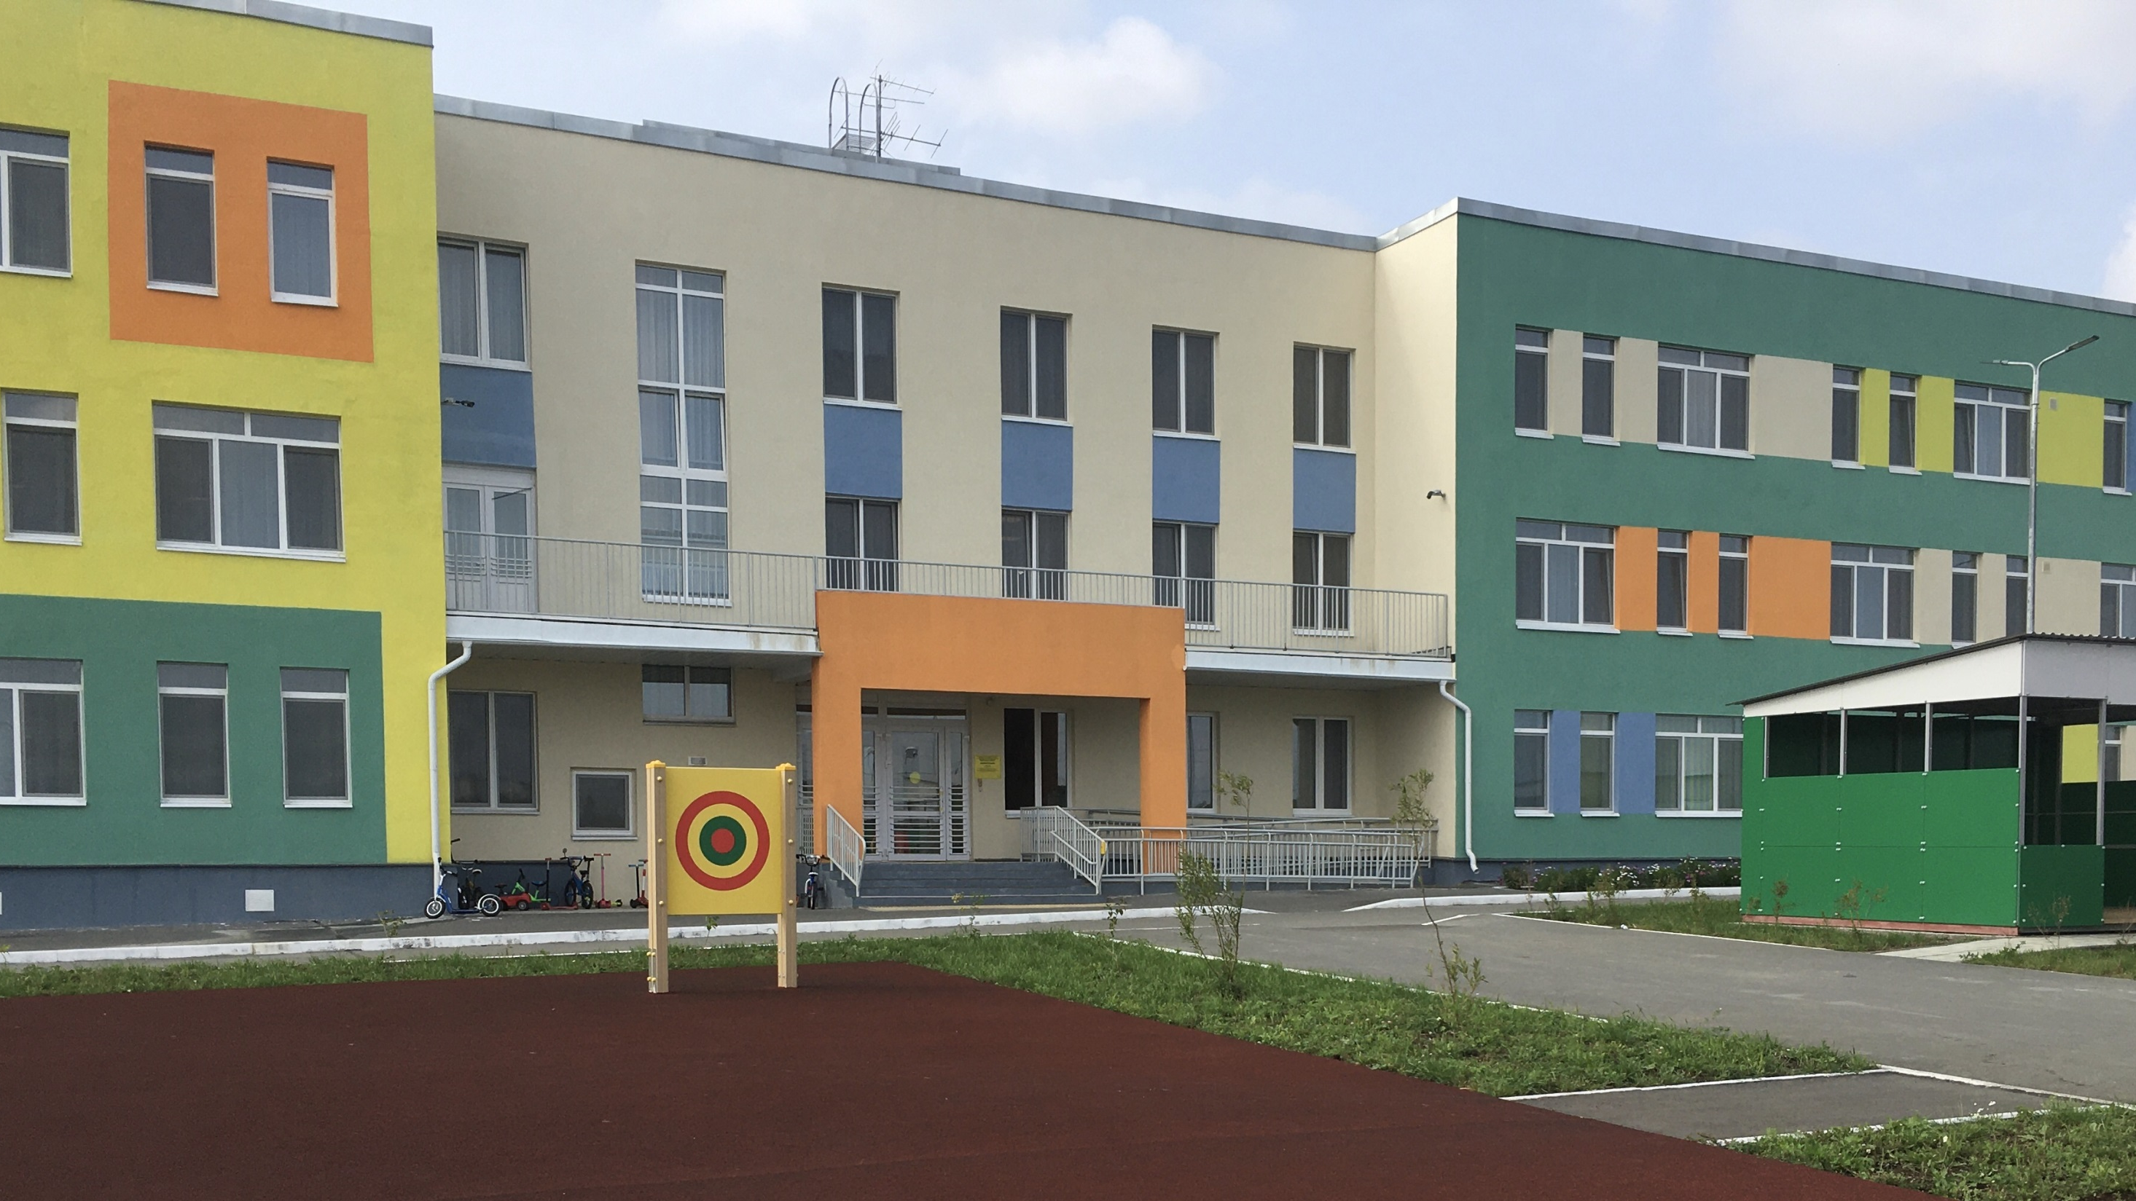
Специалисты психолого-педагогического сопровождения
Учитель-дефектолог
2
Социальный педагог 1
Педагог-психолог
3
Логопед
6

Slide 10
«
Главная цель такого взаимодействия - построить образовательный процесс таким образом, чтобы обеспечить ребенку чувство психологической защищенности, эмоционального и познавательного развития, помочь осознать себя частью общества через формирование образцов позитивного социального поведения, ознакомления с культурой поведения в обществе в целом, обучение навыкам повседневной деятельности и развитие его индивидуальности
»
Васенина Евгения Александровна
Старший воспитатель

Slide 11
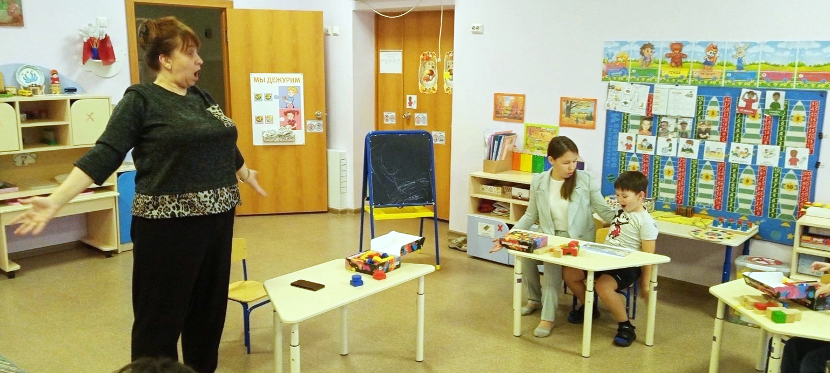
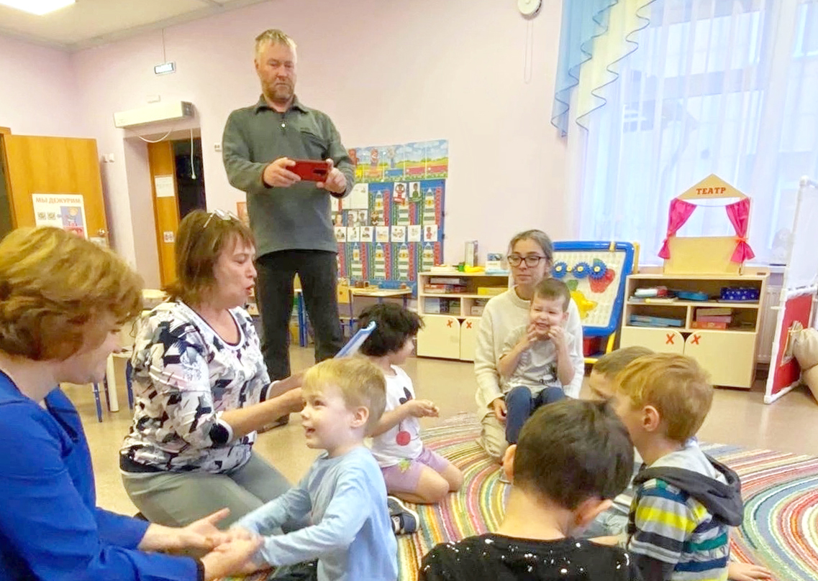
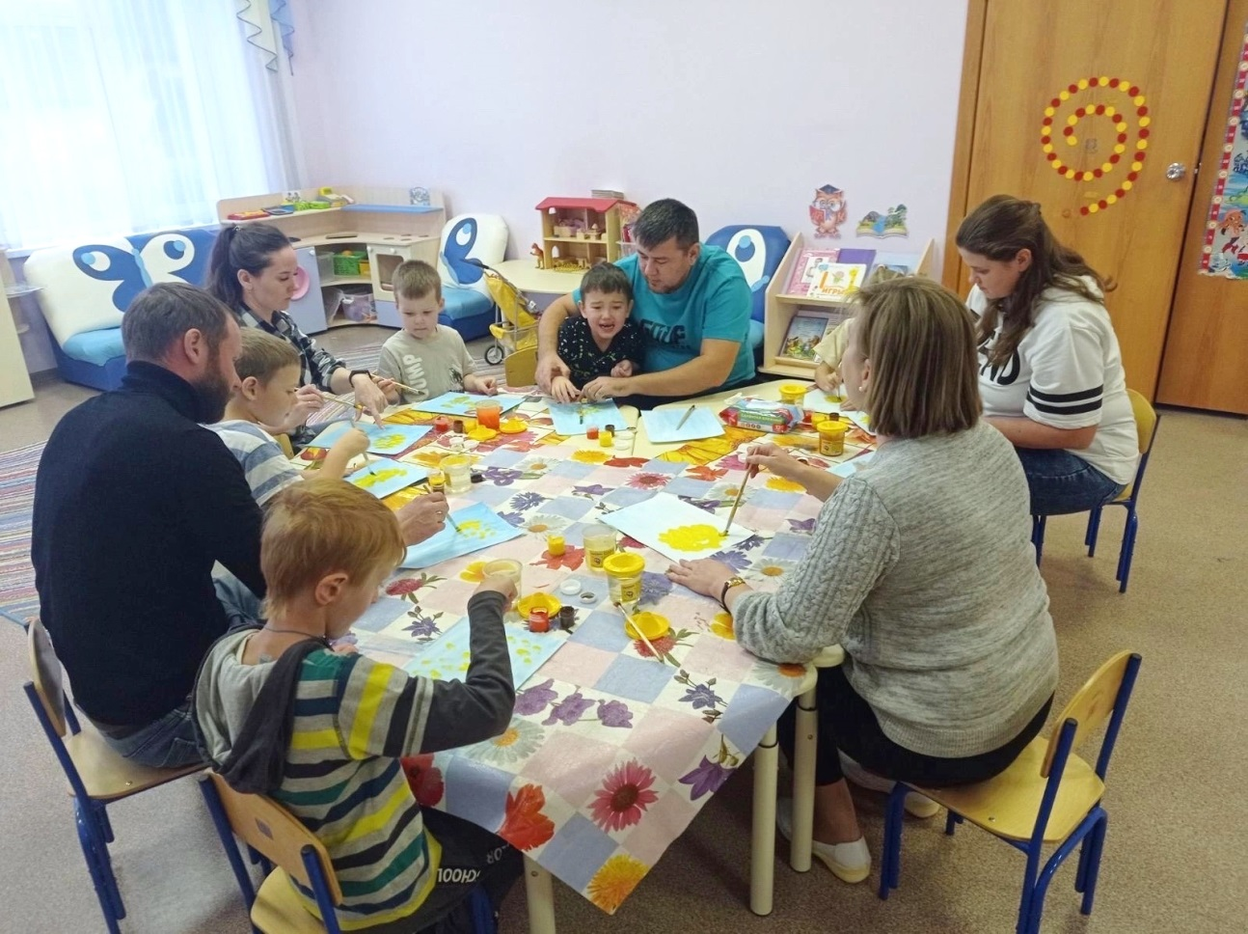
Взаимодействие с родителями
родительский клуб «Академия родительства»;
совместные мастер-классы;
традиционные мероприятия ДОО «Театральный сезон»;
консультативный пункт;
тематические праздники;
практикумы и др.

Slide 12
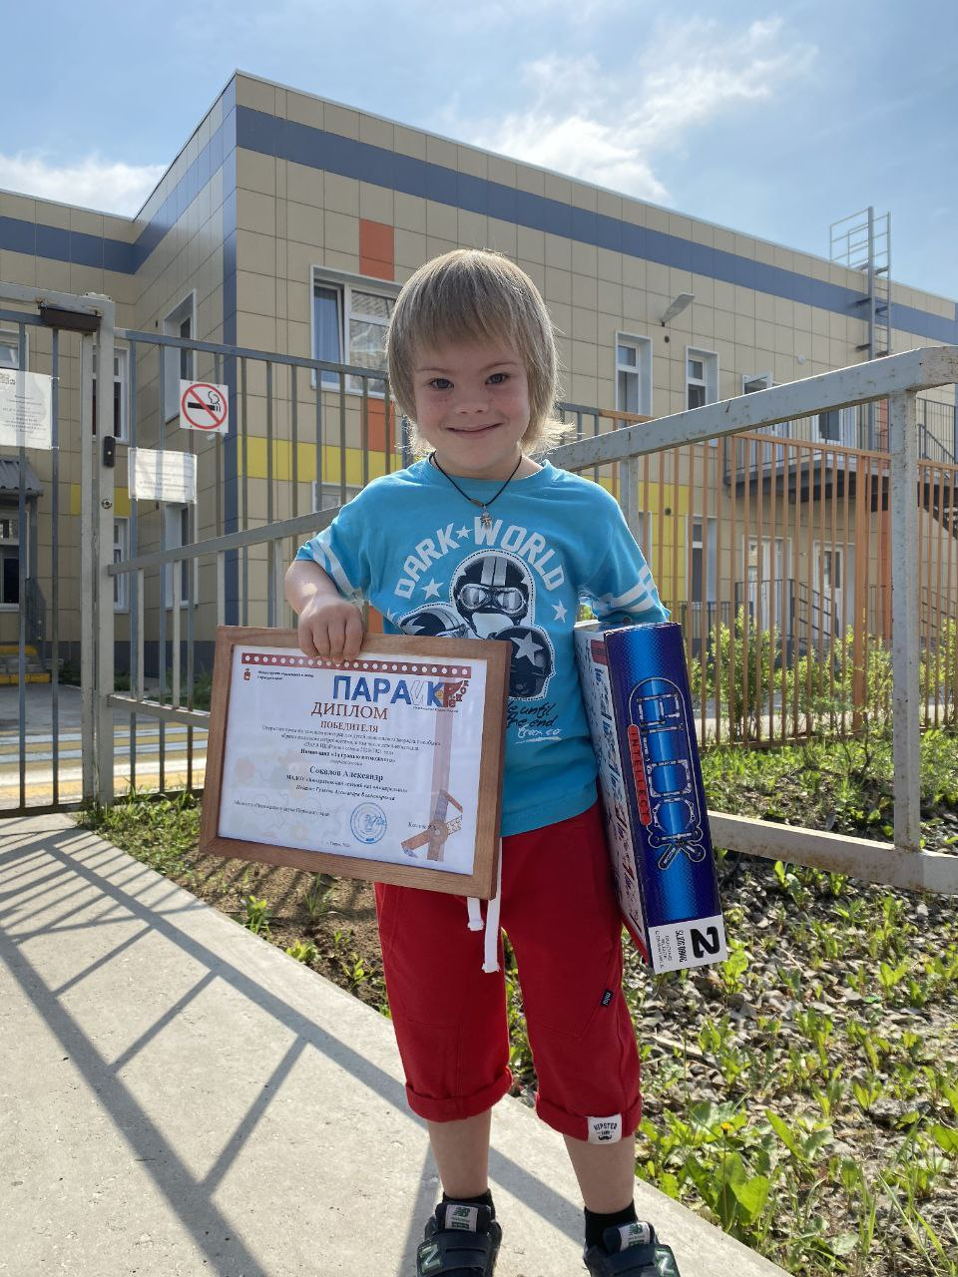
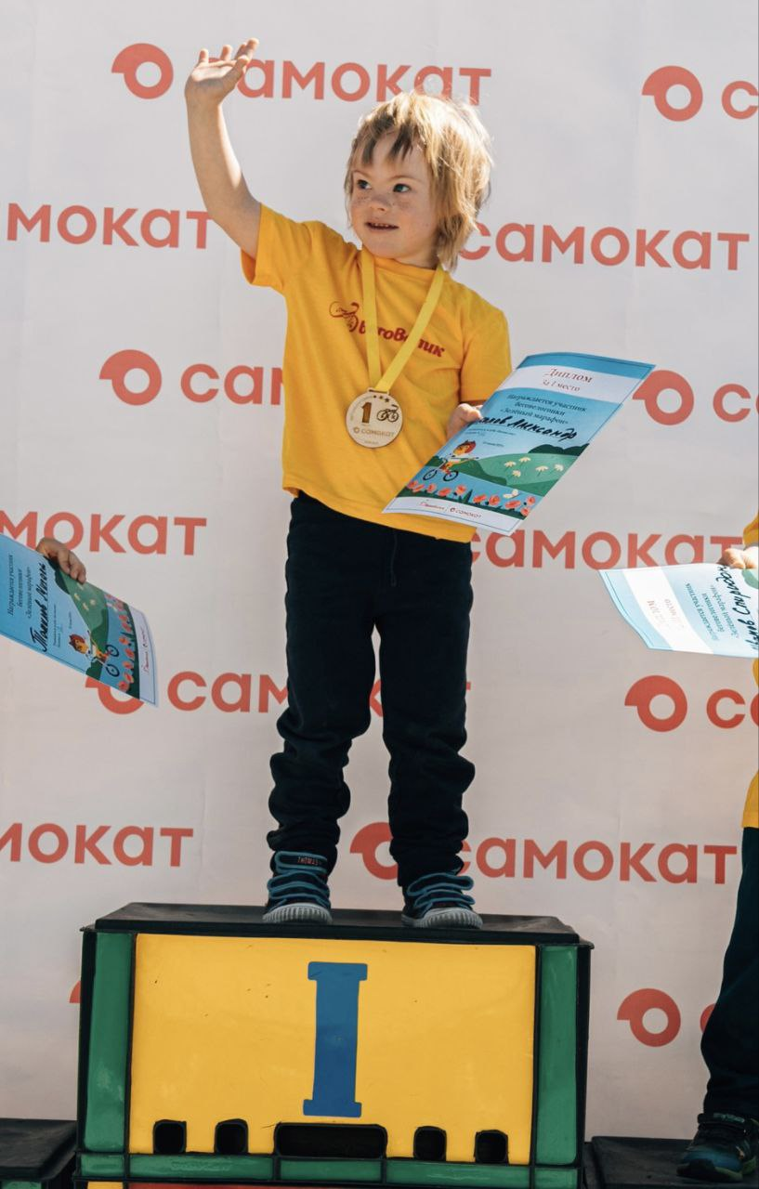
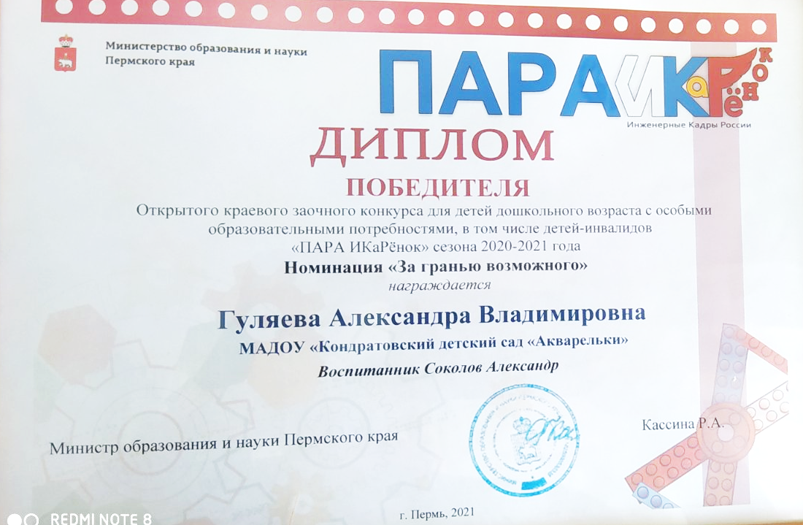
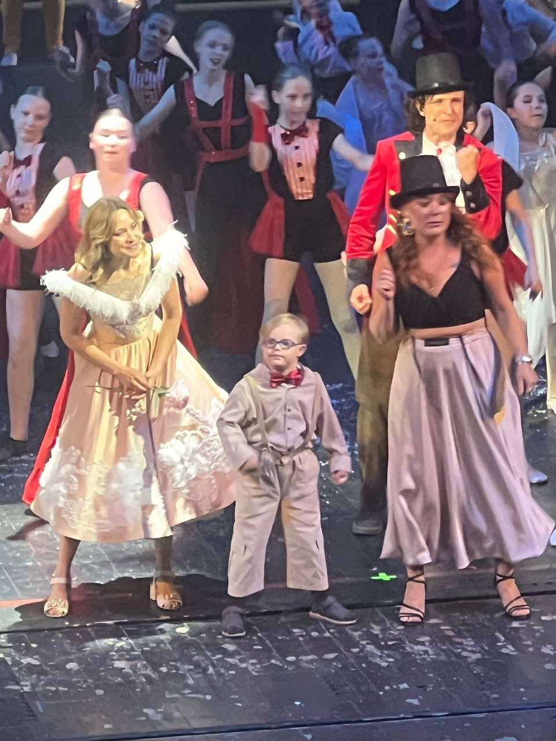
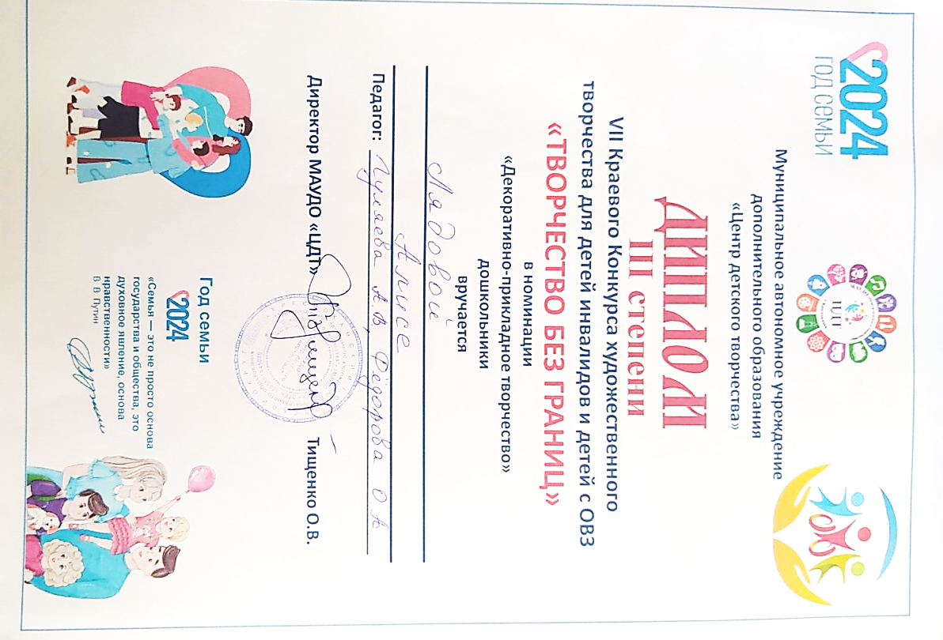
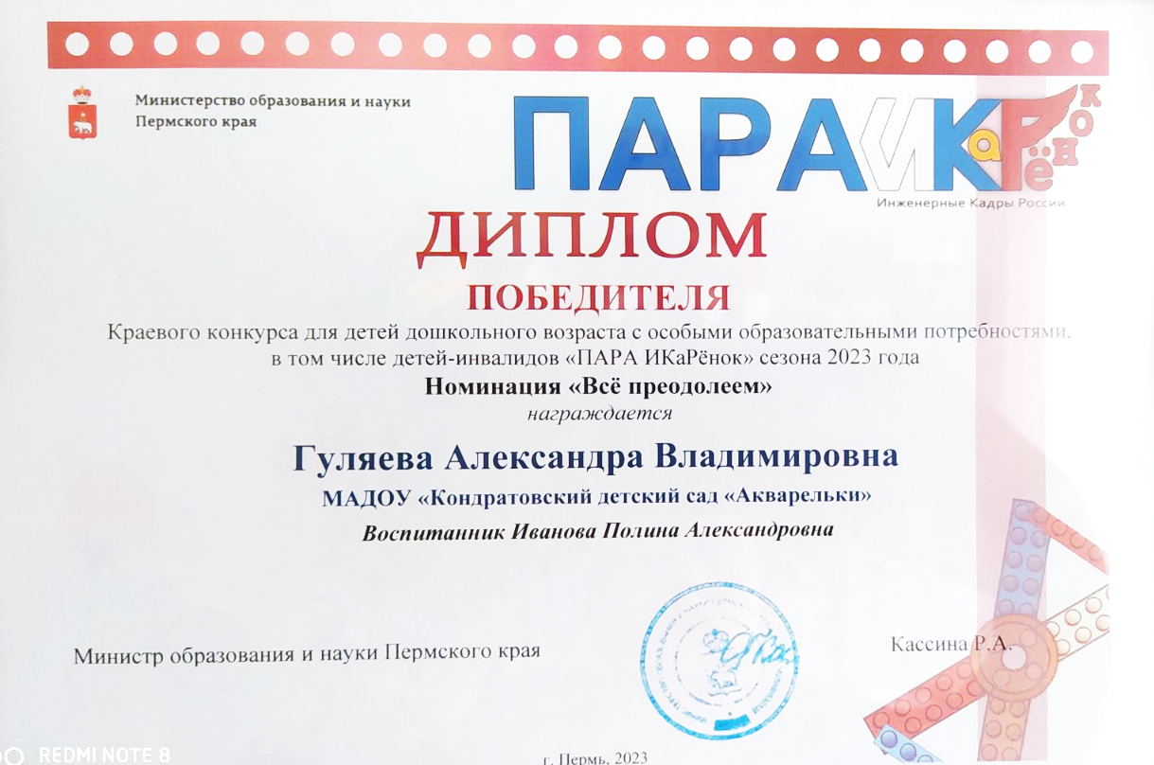
Результаты

Slide 13
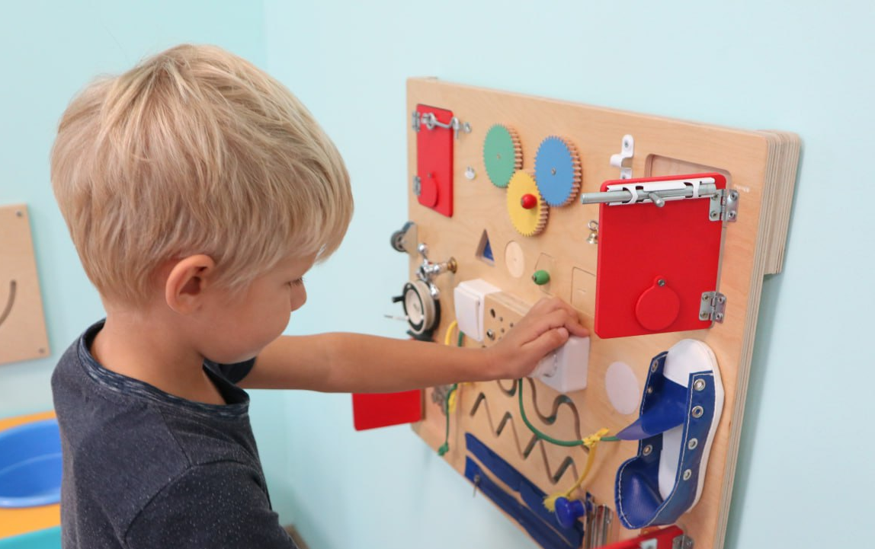
Результаты внедрения практики
За последние 3 года из детского сада нет оттока детей в другие ДОУ по причине перевода в группы компенсирующей направленности или по причине неудовлетворенности качеством получаемого образования;
Создана нормативно-правовая база реализации инклюзивного образования;
Разработан и апробирован, успешно применяется алгоритм сопровождения детей с ОВЗ;
Создана комфортная развивающая образовательная среда для обеспечения образования, социальной адаптации и интеграции детей с ОВЗ.

Slide 14
Результаты внедрения практики
100% родителей получают квалифицированную консультативную, психологическую и практическую помощь по воспитанию, развитию, обучению и коррекции нарушений у ребенка;
100%
100% воспитанников с ОВЗ и с ОП включены во все виды детской деятельности, осуществляемые в ДОУ;
98%
Положительная динамика в коррекции и развитии детей с ОВЗ составляет 100 %;
100 % педагогов применяют эффективные формы, методы и приемы работы с детьми с ОВЗ, используют индивидуальный и дифференцированный подход в работе с детьми с разными психофизиологическими, личностными и индивидуальными особенностями;
98 % родителей активно участвуют в совместных мероприятиях с детьми;

Slide 15
614506, Пермский край, д. Кондратово,
ул. Камская, дом № 2а (корпус №1); ул. Школьная зд.5 (корпус №2)
+7(342) 206-47-17, +7(342) 206-47-75
sad-akvarelki@dou.permkrai.ru

